Slide 1






Được
chứng kiến
hoặc tham gia
KỂ
Được
chứng kiến
hoặc tham gia
CHUYỆN

Slide 2
Đề bài
Kể chuyện về một cuộc du lịch hoặc cắm trại mà em được tham gia.

Slide 3

Gợi ý
1. Nhớ lại những lần bố mẹ cho đi du lịch hoặc những lần cùng cả lớp cắm trại.
2. Kể chuyện
- Giới thiệu về cuộc du lịch, cắm trại: Ở đâu? Khi nào? Cùng với ai?
- Kể những chi tiết của cuộc du lịch, cắm trại đó. Qua lần du lịch, cắm trại đó, em phát hiện được những gì thú vị?
- Nêu ấn tượng của em về lần du lịch, cắm trại đó.

Slide 4
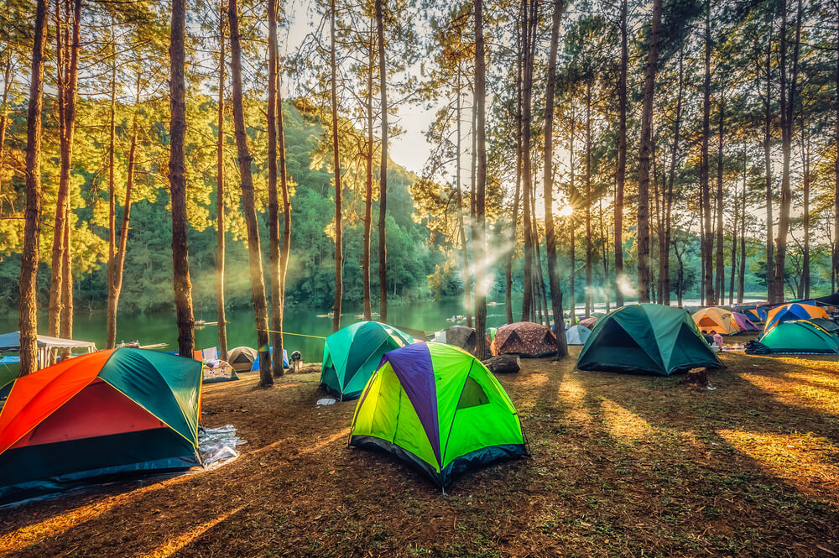

Slide 5

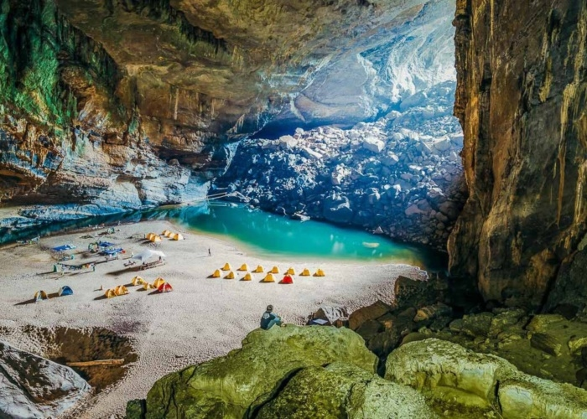
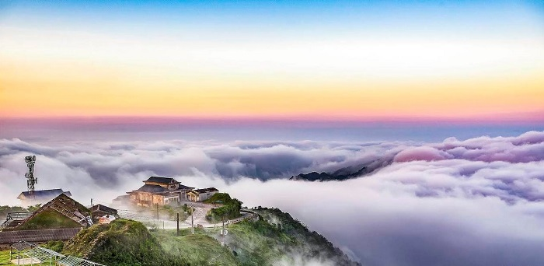


Slide 6
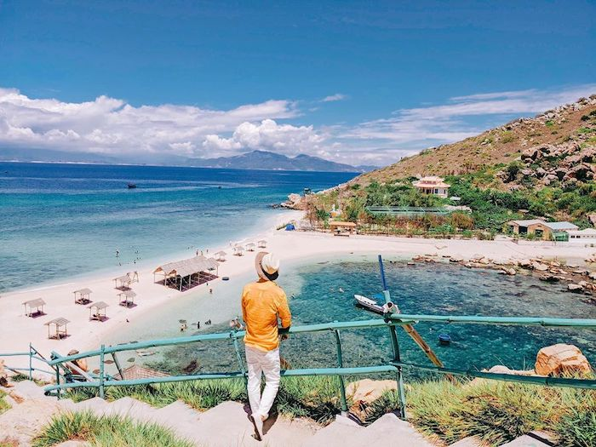

Slide 7
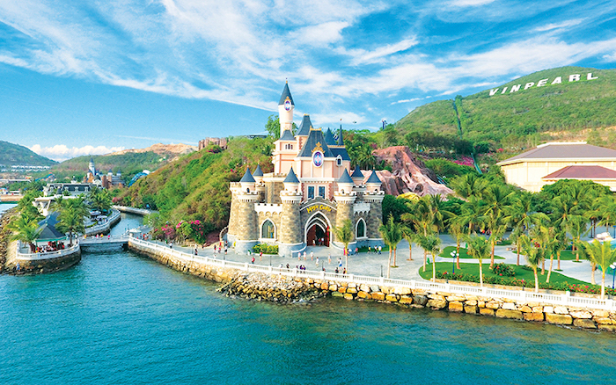



Slide 8
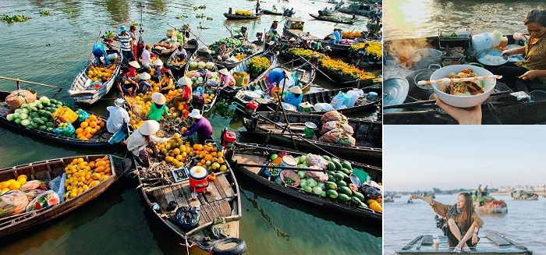

Slide 9
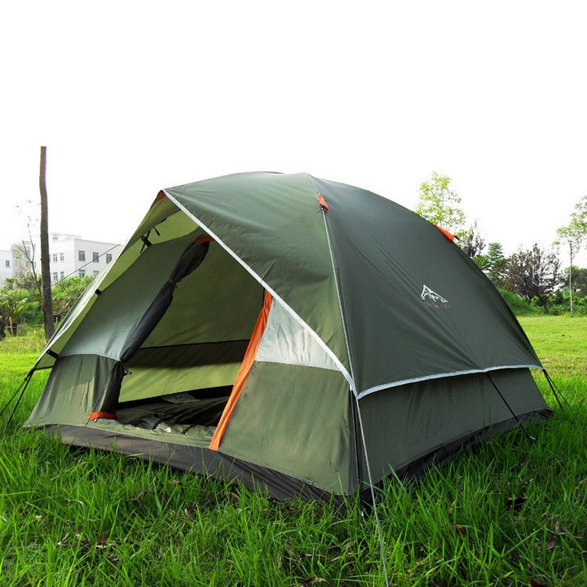
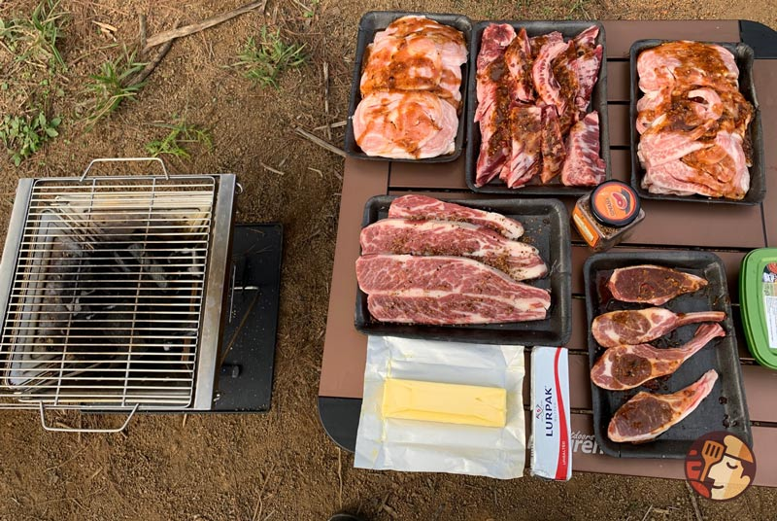


Slide 10
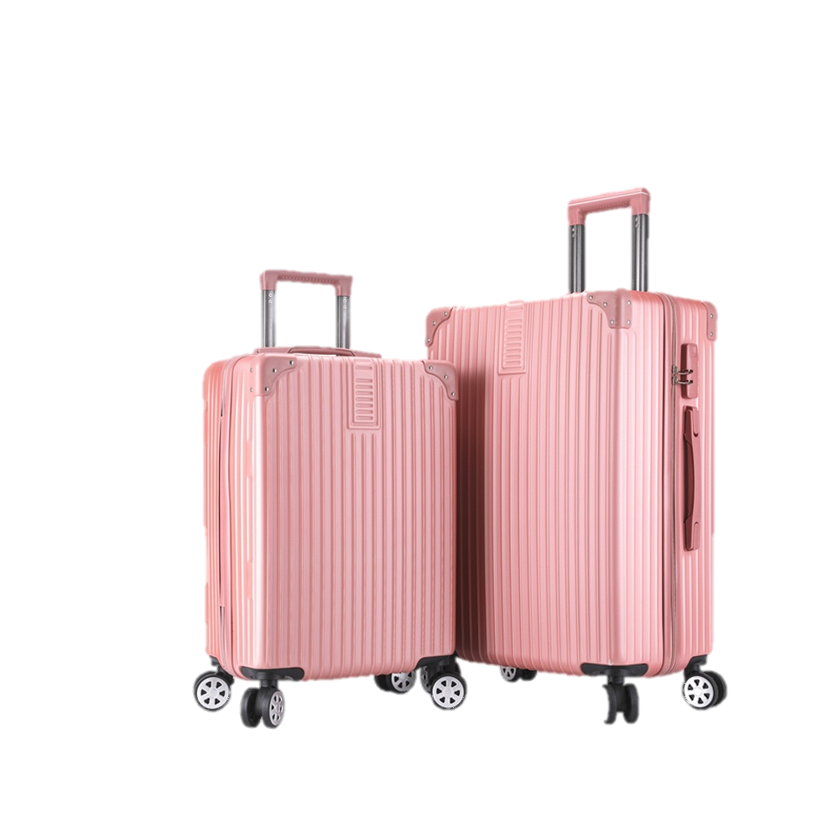
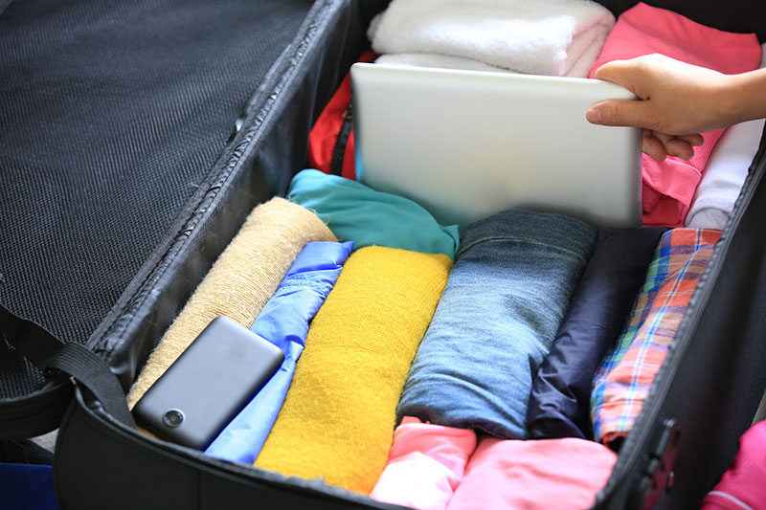

Slide 11

Kể cho nhau nghe

Slide 12

Thi kể trước lớp
Tiêu chí đánh giá:
+ Nội dung câu chuyện
+ Giọng kể
+ Cử chỉ, điệu bộ

Slide 13


Chuẩn bị
bài sau
Dặn
dò

